Slide 1
PENGUKURAN JARAK LANGSUNG DAN TACIMETRI
Wa Ode Nurhaidar, ST., M.Sc

Slide 2
Dalam ilmu ukur tanah, jarak antara dua buah titik adalah jarak dalam bidang horizontal, yang merupakan jarak terpendek antara dua titik tersebut tergantung jarak tersebut terletak pada bidang datar, bidang miring atau bidang tegak.

Slide 3
Pada bidang datar disebut jarak datar, pada bidang miring disebut jarak miring sedang pada bidang tegak disebut jarak tegak/tinggi
Jarak di ukur dengan menggunakan berbagai alat dan metode tertentu yang pemilihannya ditentukan berdasarkan tujuan serta tingkat ketelitian yang di syaratkan.

Slide 4
Langsung
Pengukuran Jarak
Sistem stadia
Optis
Sistem Tangensial
Tak Langsung
Elektronik
Sistem Substenbar
Elektronik
Sistem Bayangan
Cara Pengukuran Jarak

Slide 5
PENGUKURAN JARAK LANGSUNG
Peralatan yang digunakan dalam pengukuran jarak langsung terdiri dari alat utama dan alat bantu. Alat utama yang digunakan antara lain:
Pita ukur :
baja, fiberglass, plastik, kain atau campuran plastik dan kain
2. Pegas ukur :
plat/pita baja dan dilengkapi dengan pegas pengukur ketegangan
Rantai ukur :
kawat baja

Slide 6
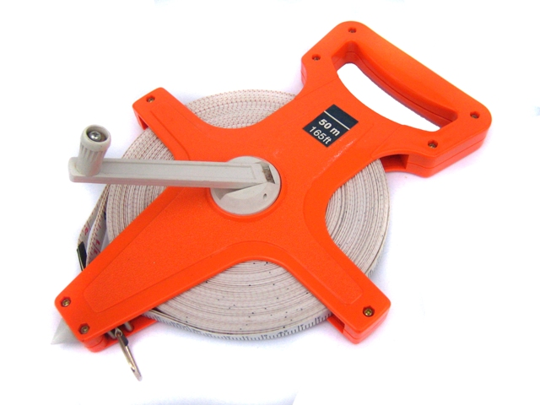
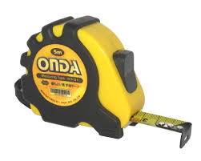
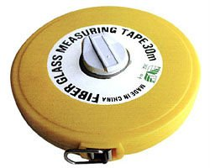
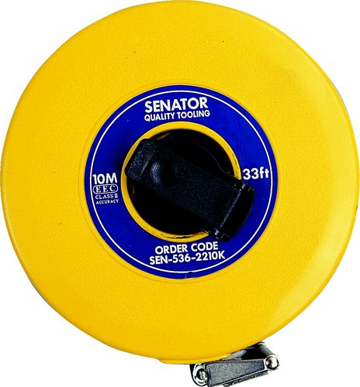
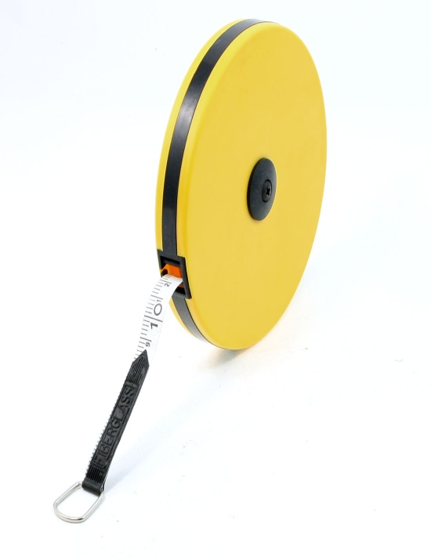
Macam-macam pita ukur

Slide 7
Panjang alat umumnya : 20, 30 – 100m,kecuali kayu ukur hanya 3-5 m
Lebar : 1 – 2 cm
Tebal : 0.1 – 0.2 mm
Pembagian skala bacaan dari skala terkecil mm sampai dengan skala terbesar m
Alat-alat bantu pengukuran jarak langsung antara lain:
1. Yalon atau anjir : digunakan untuk pelurusan dengan diameter 1.5 – 3 cm, panjang 1.5 – 3 m, dicat merah-putih/ hitam-putih dengan interval 20 – 30 cm

Slide 8
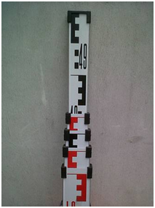
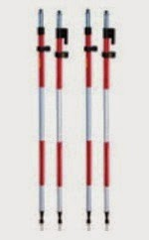
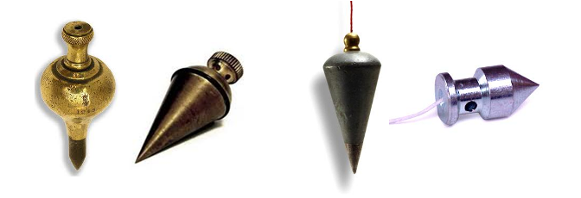
Pen Ukur
Yalon atau anjir
Bak Ukur
Unting-Unting

Slide 9
2. Pen ukur: digunakan untuk memberi tanda titik sementara dilapangan. Terbuat dari besi panjang ± 40 cm
Benang atau unting-unting :untuk memproyeksikan suatu titik terbuat dari besi/kuningan
Klinometer atau helling meter/ abney level :ukur sudut dan kelerengan
Jepitan penarik
Pegas pengukur ketenganan pita ukur
Cermin atau prisma penyiku: alat bantu menentukan sudut 90⁰/siku-siku

Slide 10
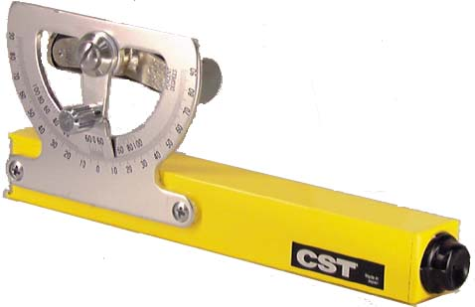
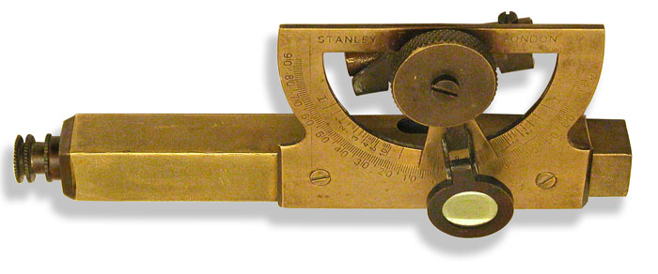
Abney level
Klinometer

Slide 11
1. Pegas pengukur ketegangan
2. Klem eksentrik
Rantai ukur
Pegas ukur

Slide 12
Pelaksanaan pengukuran jarak dibagi menjadi dua tahapan yaitu:
Pelurusan arah antara dua titik yang akan diukur
Pelaksanaan pengukuran jarak tersebut
Pengukuran jarak langsung terbagi menjadi beberapa kondisi medan yaitu:
Pengukuran jarak langsung pada medan yang datar
Pengukuran jarak langsung pada medan yang miring
Pengukuran jarak yang terhalang

Slide 13
1. Pelurusan
Pelurusan
Pelurusan dilakukan:
Jika pegukuran tidak dapat dilakukan dengan sekali membentangkan pita ukur. Karena jarak yang diukur melebihi panjang pita ukur.
Permukaan tanah tidak mendatar
Sehingga jarak tersebut perlu dipenggal agar setiap penggalan dapat dilakukan pengukuran jarak dengan sekali membentangkan pita ukur dan pita ukur dapat ditarik hingga mendatar.

Slide 14
Apabila jarak yang ukur titik A dan B, langkah-langkah pelurusan yakni:
Pada titik A dan B di tancapkan yalon vertikal
Orang I melihat dari belakang yalon di A sedemikian sehingga yalon di A dan B kelihatan menjadi satu.
Orang II membawa yalon J1 dan dengan aba-aba dari orang I bergeser ke kanan atau ke kiri sedemikian hingga orang I melihat yalon J1 kelihatan menjadi satu dengan yalon di A dan B. Keadaan ini menunjukkan bahwa yalon J1 telah segaris dengan A dan B kemudian baru J1 tersebut di tancapkan secara vertikal.
Cara yang sama di lakukan terhadap J2, J3 dan seterusnya
J1
J2
J3
B
A
Pelurusan

Slide 15
2. Pelaksanaan Pengukuran
Pelaksanaan pengukuran dilakukan:
Minimal dilakukan oleh dua orang. Orang pertama memegangi bagian awal pita ukur dan orang kedua menarik pita ukur di ujung yang lain.
Ujung awal pita ukur (skala 0) ditempatkan di A oleh orang I, kemudian pita ukur dibentangkan dan ditarik hingga lurus dan mendatar hingga menyinggung yalon j1
Dengan menggunakan pita ukur dan pen ukur, maka angka panjang pita ukur dibaca orang kedua, data dicatat

Slide 16
1. Pengukuran Jarak Langsung Pada Medan Datar
Pelaksanaan pengukuran Jaraknya terdiri dari:
Pelurusan: dilakukan dengan terlebih dahulu menentukan titik-titik antara, hingga terletak pada satu garis lurus (terletak pada satu bidang vertikal). Langkah pelurusan:
a. Tancapkan yalon dititik A dan dititik B
b. Orang I berdiri dibelakang yalon di A, dan orang II dengan membawa jalon disekitarnya titik a1, dengan petunjuk orang I, orang II bergeser kekanan/kekiri sampai dicapai orang II di a1, bahwa yalon di A, di a1 dan yalon di B tampak jadi satu/ berimpit kemudian jalon di a1 diganti dengan pen ukur. Demikian pula dilakukan dititik-titik a2, a3 dan seterusnya.
D3
D4
D1
D2
a1
a2
a3
A
B
Pengukuran Jarak langsung pada medan datar

Slide 17
2. Pengukuran jarak:
Pengukuran dilakukan untuk titik A dan B sesuai ilustrasi gambar:
Bentangkan pita ukur dari A oleh orang I ke a1 orang II, skala 0 m diimpitkan pada titik A dan pada saat skala pita ukur tepat dititik a1, orang II baca dan catat, misal terbaca d1 m.
Lakukan hal yang sama antara a1 ke a2, misal terbaca d2 m. demikian terus sampai ke bentangan antara a3 ke B.
Jarak AB adalah penjumlahan dari jarak —jarak tadi;
AB = D1+D2+D3+D4.
Pengukuran jarak dilakukan dua kali, dari A dan B disebut pengukuran pergi dan pengukuran pulang dari B ke A.
Jarak AB adalah jarak rerata pengukuran pergi dan pengukuran pulang.

Slide 18
2. Pengukuran Jarak Langsung Pada Medan Miring
Pelaksanaan pengukuran Jaraknya terdiri dari:
Pelurusan: pelaksanaan pelurusan pada dasarnya sama saja dengan pelurusan pada medan datar.
A
a
b
c
d
B
Pengukuran Jarak langsung pada medan miring

Slide 19
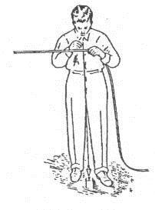
2. Pengukuran jarak:
Pengukuran dilakukan untuk titik A dan B sesuai ilustrasi gambar:
Bentangkan pita ukur secara mendatar dari A ke atas titik a dengan perantaraan nivo, gantungkan unting-unting diatas titik a. Unting-unting yang menyinggung pita ukur misal terbaca D1 m
Langkah tersebut dilakukan pada penggal-penggal jarak ab, bc dan cb.
Pengukuran jarak dilakukan dari A dan B dan dari B ke A. dan hasil akhir adalah nilai rerata.
Angka bacaan jarak di baca pada angka yang berimpit dengan benang unting-unting.
Pembacaan skala pita ukur dengan bantuan benang unting-unting

Slide 20
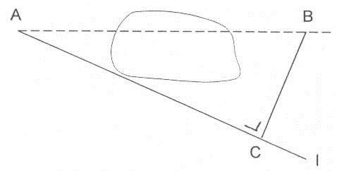
3. Pengukuran Jarak yang Terhalang
Bila titik A dan B terhalang kolam
Cara pengukuran jaraknya adalah:
Proyeksikan B pada C garis yang melalui A dititik C ukur jarak A/C dan jarak BC :
Jarak AB = √(AC2+BC2 ).
Jarak AB Terhalang

Slide 21
PENCATATAN DATA UKURAN JARAK LANGSUNG
Agar data ukuran-ukuran jarak yang banyak tidak membingungkan dan menjadi lebih sistematik dan mudah dipahami orang lain, maka :
Data tersebut dicatat dalam formulir ukur atau buku ukur dan disertakan sket pengukuran
Dicatat arah pengukuran dan cara penulisan data dengan aturan yang baku atau seragam.

Slide 22
Contoh 1
38,455 m
1. Sekali Pembacaan/Bentangan
A
B
TANDA PENGUKURAN A-B BERAKHIR
2. Beberapa Bentangan Langsung Selesai
20,570 m
45,265 m
71,485 m
88,270 m
A
T1
T2
T3
B

Slide 23
Misal jarak AB
Dengan satu kali bentangan
Jarak AB hasil pengukuran = 38.425 m maka pada sket titik B ditulis angka 38.425 m
Dengan 4 kali bentangan
Bentangan pertama dari A ke T1 = 20.570 m, bentangan ke dua dari T1 ke T2 = 24.635 m sehingga jarak A ke T2 = 20.570 m + 24.635m = 45.265 m. Maka pada sket titik T2 dituliskan 45.265 m, demikian pula dengan bentangan berikutnya.

Slide 24
Contoh 2
Pencatatan data ukuran jarak dengan terminasi
TANDA PENGUKURAN A-C BERAKHIR
TANDA PENGUKURAN C-B BERAKHIR
17,356 m
38,120 m
20,554 m
40,234 m
A
T1
C
T2
B
78,354 m

Slide 25
Membuat arah objek tegak lurus sebuah garis.
Apabila dilapangan akan dibuat sebuah garis melalui suatu objek atau garis tersebut tegak lurus garis lain dengan peralatan sederhana, dapal dilakukan dengan beberapa cara:
Perbandingan sisi segitiga siku-siku
Menggunakan titik tengah tali busur
Bantuan cermin penyiku atau prisma

Slide 26
Sumber –Sumber Kesalahan dalam Pengukuran Jarak Langsung
Sumber kesalahan dalam pengukuran jarak langsung antara lain:
Pita ukur tidak betul-betul mendatar
Unting-unting tidak vertila betul karena faktor angin dan ganguan lainnya
Pelurusan yang kurang sempurna
Panjang pita ukur tidak standar
Kesalahan dalam menghitung jumlah bentangan
Kesalahan membaca pita ukur dan kesalahan pencatatan

Slide 27
TACIMETRI
Pengukuran tacimetri menghasilkan posisi detail X, Y dan Z secara optis.
Data yang diperoleh dari pengukuran adalah bacaan benang rambu, bacaan vertikal, bacaan horisontal, dan ketinggian alat; formulanya sebagai berikut:
Xa = XI + (ba-bb) Cos2h Sin αIa
Ya = YI + (ba-bb) Cos2h Cos αIa
Za = ZI + (ba-bb) Cos²h Tan h + Ti - Bt

Slide 28
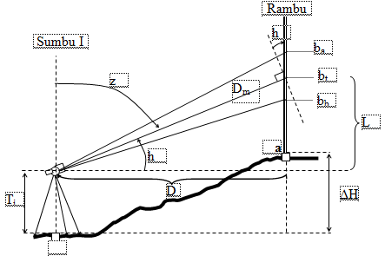
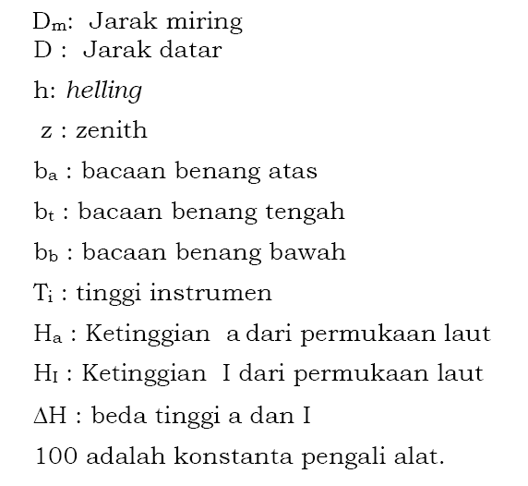
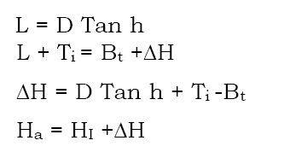
Dari gambar diatas dapat diformulakan:
Dm= 100 (ba-bb) Cos h
D = Dm Cos h
D = 100 (ba-bb) Cos² h
Karena, z + h = 90⁰
D = 100 (ba-bb) Sin² z
Jarak dan bedat inggi pengamatan tacimetri

Slide 29
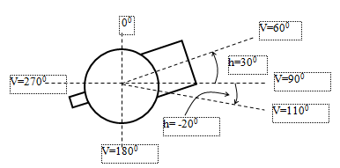
Perlu diperhatikan, pembacaan vertikal bukanlah helling. Oleh sebab itu, bacaan vertikal perlu diubah terlebih dahulu ke helling; yang berbeda antara posisi biasa dan luar-biasa.
Pada posisi biasa (lingkaran vertikal teodolit di sebelah kiri pengamat) helling dihitung dengan
h = 90⁰ - V
Helling, Bacaan Vertikal pada posisi biasa

Slide 30
Pada gambar di atas,
bacaan vertikal 60⁰ dan 110⁰,
Maka,
hellingnya berturut-turut adalah 30⁰ dan -20⁰⁰.
Hasilnya, bisa positif (elevasi) atau negatif (depresi).
Dalam penghitungan beda tinggi tanda ini janganlah diubah.
Perlu dipahami, sudut depresi tidak selalu menandakan titik objek a lebih rendah daripada stasiun tempat alat berdiri I.
Begitu pula, sudut elevasi tidak selalu menandakan titik objek a lebih tinggi daripada stasiun tempat alat berdiri I.

Slide 31
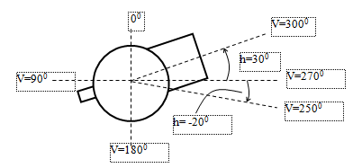
Pada posisi luar-biasa (lingkaran vertikal teodolit di sebelah kanan pengamat) helling dihitung dengan,
h = V- 270⁰
Pada gambar 39, bacaan vertikal 300⁰ dan 250⁰, maka hellingnya berturut-turut adalah 30⁰ dan -20⁰. Hasilnya sama seperti pada posisi biasa, bisa positif atau negatif.
Oleh karena perbedaan formula pada kedua posisi itu, umumnya untuk tacimetri disepakati pada posisi biasa.
Helling, Bacaan Vertikal pada posisi luar biasa

Slide 32
TERIMA KASIH

